Slide 1




CURRICULUM
VITAE

Slide 2
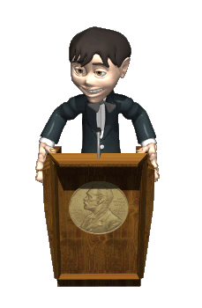
El currículum es muy importante como presentación para postular a un puesto de trabajo.
Es importante la imagen que reflejemos en su confección adornarla lo mejor posible , aquí les ofrecemos algunas sugerencias

Slide 3

Coordinador Adjunto de Admisiones y Salidas de personal
(Portero)

Slide 4

Coordinador Oficial de Movimiento Nocturno
(Vigilante)

Slide 5

Distribuidor externo de Recursos Humanos VIP
(Chofer de Taxi)

Slide 6

Especialista en Logística de Energía Combustible
(Despachador de Gasolinera)

Slide 7

Auxiliar de Servicios de Ingeniería Civil
(Albañil)

Slide 8

Enlace Externo Avanzado en Logística de Documentos
( Mensajero con Moto )

Slide 9
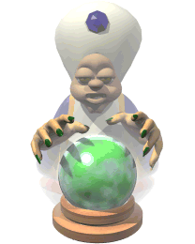
Consultor de Asuntos
Generales y No Específicos
(Adivino, Brujo, Lector de Cartas)

Slide 10

Técnico de Mercadeo Dirigido
(Repartidor de Propaganda)

Slide 11

Especialista en Logística
de Alimentos
(Camarero)

Slide 12

Experto en Clasificación y Acopio de Perecederos
(Vendedor de frutas)

Slide 13

Abastecedor Calificado de Sólidos y Líquidos en Lugares de Alta Concentración
(Vendedor de Cerveza y Chucherías en el Estadio)

Slide 14
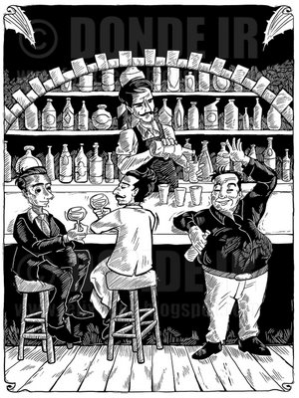
Terapista Emocional en
Centro de 'Salud'
(Cantinero)

Slide 15
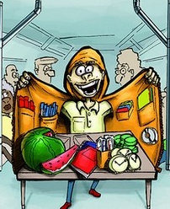
Distribuidor Externo de Productos Importados de Alta Rotación
(Vendedor Ambulante)

Slide 16

Técnico en Mantenimiento Sanitario de Caminos Públicos
(Barrendero de Calles)

Slide 17

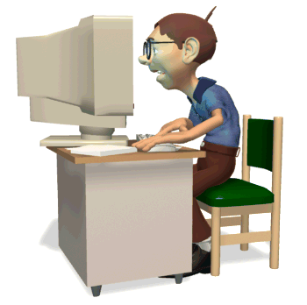
Experto en 'Freelance'
(Trabaja En Lo Que Sea)

Slide 18


Impulsor de Vehículo
Distribuidor de Refrigeración
(Repartidor de Pescado)

Slide 19

Especialista en Manejo
de Tierras y Plantas
(Jardinero)

Slide 20

Director General Adjunto de Asuntos sin Importancia
(Político)

Slide 21

Francisco del Olmo-Jazmín

Slide 22




Accede a la sección que desees desde aquí:
PPS Exclusivos
Dedicatorias | Fechas Especiales | Graciosos | Historia y arte | Lugares | Musicales
Naturaleza y Ciencias | Política | Reflexión | Religiosos | Románticos | Salud
Si deseas recibir pps periódicamente en tu correo electrónico subscríbete aquí:

